Slide 1
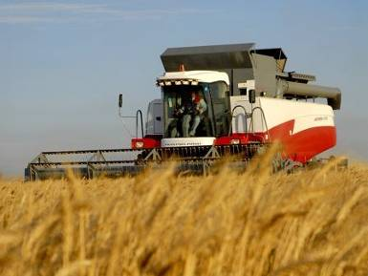
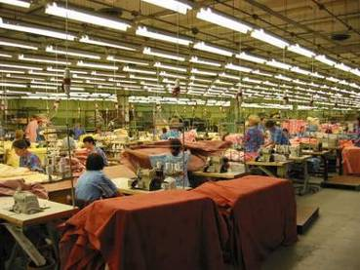
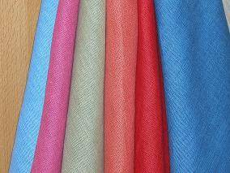
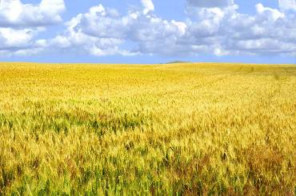

Агропромышленный комплекс

Slide 2
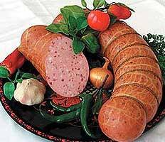
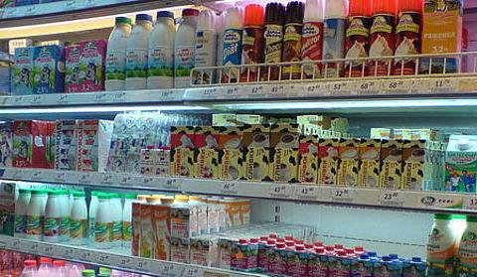
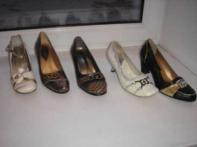
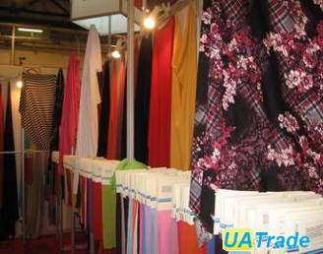
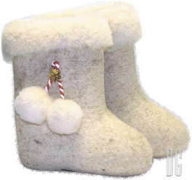
Пищевая и легкая промышленность

Slide 3
Цель урока
выявить особенности размещения пищевой и легкой промышленности;
определить факторы размещения этих отраслей;
показать связи звеньев АПК;
определить круг проблем 3 звена АПК

Slide 4
Пищевая промышленность производит продукты питания.
Она больше чем другие отрасли связана с с/х, т.к. …

Slide 5
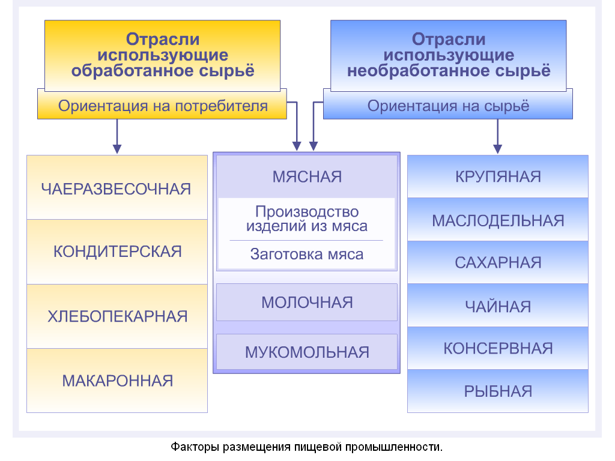

Slide 6
Первая группа отраслей
Маслодельная
Винодельная
Сахарная
Чайная
Рыбная
Консервная
Размещение
у источников сырья

Slide 7
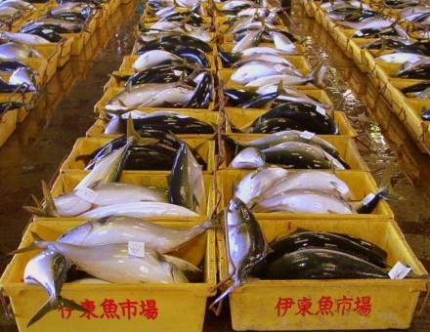
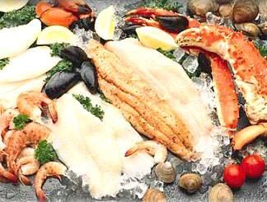
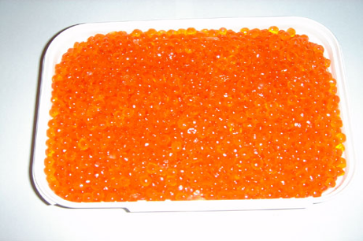
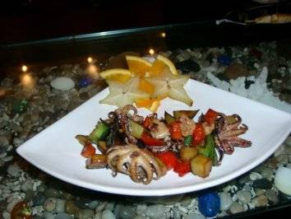
Рыбная промышленность

Slide 8
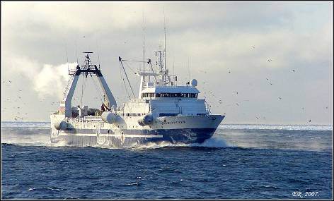

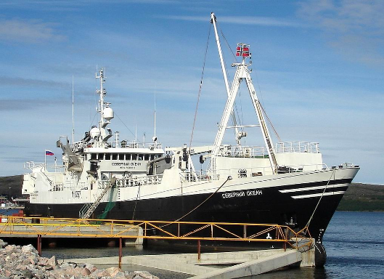
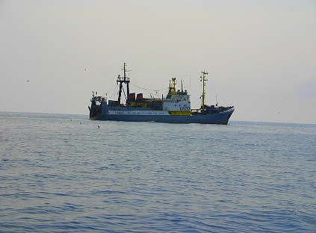
траулер
сейнер

Slide 9
Вторая группа отраслей
Хлебопекарная
Макаронная
Кондитерская
Пивоваренная
Размещение у потребителя

Slide 10
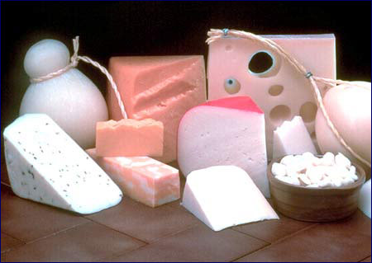
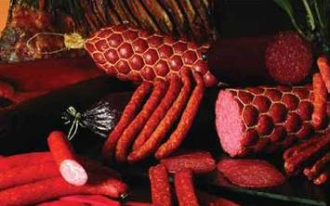
мясная молочная мукомольная
ориентация на сырье
ориентация на
потребителя

Slide 11
Лидеры по производству продуктов питания
Центральный район – 22%
Уральский – 11%
Поволжский
Северо-Кавказский

Slide 12
Легкая промышленность объединяет группу отраслей, обеспечивающих население тканями, одеждой, обувью и другими предметами потребления
Особенности легкой промышленности:
продукция отрасли влияет на уровень жизни людей;
трудоемкая отрасль, в которой заняты в основном женщины(75% работающих);
размеры предприятий невелики и не требуют большого количества энергии и воды;

Slide 13
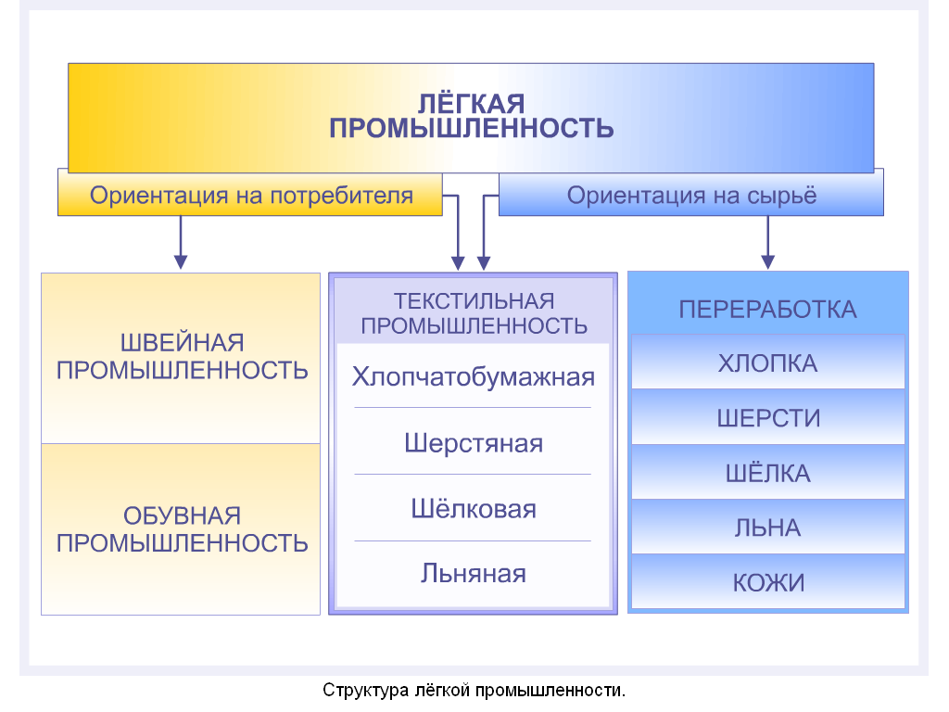

Slide 14
Работа с учебником
Стр. 169 рис.54
Процесс изготовления ткани

Slide 15
Основные центры текстильной промышленности
Хлопчатобумажные ткани
Центральный район(83%) – Ивановская, Владимирская, Московская обл.
Льняные ткани
Центральный район (Владимирская, Ивановская, Костромская, Ярославская обл.)
Северный (Вологодская обл. – производит кружева)
Северо-Западный (Псковская обл.)
Шерстяные ткани
Центральный район (Московская, Брянская, Ивановская)
Поволжский (Ульяновская, Пензенская)

Slide 16
Профессии в легкой и пищевой промышленности
Швея
Вышивальщица
Вязальщица
Текстильщик
Ткач
Прядильщик
Закройщик
Обувщик
Красильщик
Модельер
Кондитер
Пекарь
Наладчик оборудования
Биотехнолог
Тестомес
Печник
Упаковщик
Раскатчица

Slide 17

Проблемы пищевой и легкой промышленности
Работа с учебником
стр. 171
1 вариант –
проблемы пищевой промышленности
2 вариант –
проблемы легкой промышленности

Slide 18
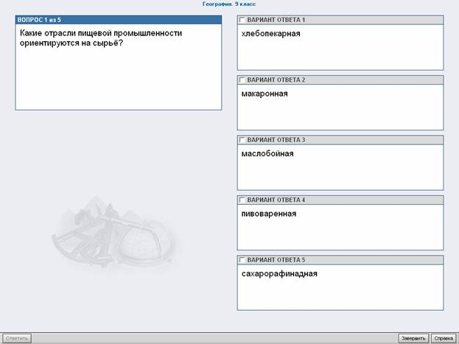
Тест №1

Slide 19
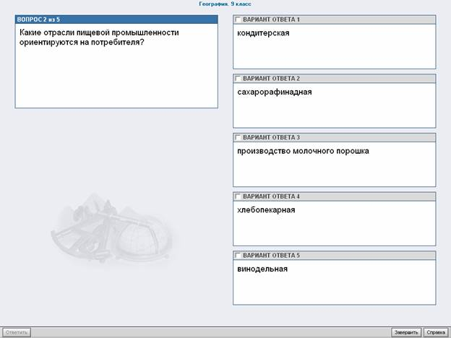
Тест №2

Slide 20
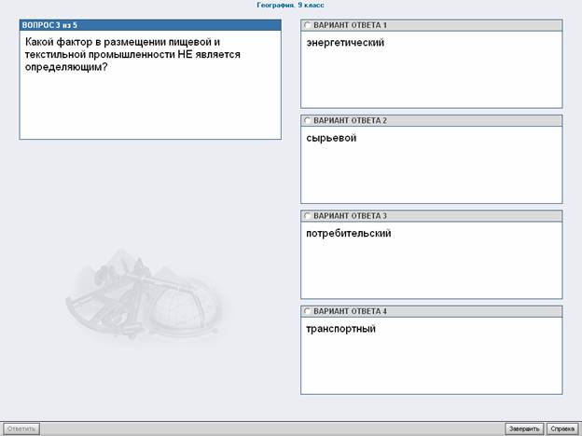
Тест №3

Slide 21
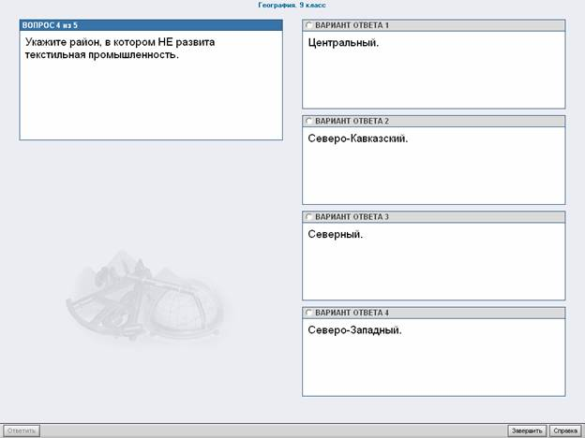
Тест №4

Slide 22
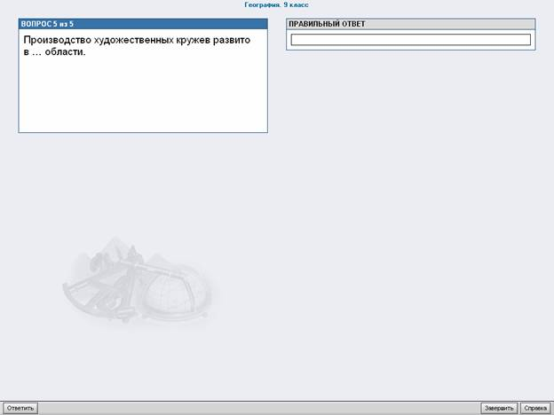
Тест №5

Slide 23
Взаимопроверка и оценка выполненных тестов
1 тест – 4,5 (по 0,5 б)
сахарорафинадная, маслобойная
2 тест – 2,3 (по 0,5 б)
хлебопекарная,
кондитерская
3 тест – 3 (1б)
энергетический
4 тест – 1 (1б)
Северный
5 тест – (1б)
Вологодская
Оценка:
«5» - 5 - 4,5 балла
«4» - 4 – 3,5 балла
«3» - 3 балла

Slide 24
Домашнее задание
§ 33
Подготовить сообщение об одной из профессий легкой или пищевой промышленности
Сайты к уроку:
1. http://www.demoscope.ru Потребление продуктов питания на душу населения по странам
2. http://www.valenok.ru Битцевская фабрика валенок
3. http://www.zarabotu.ru Группы профессий относящихся к разным отраслям промышленности

